Slide 1

Анализ оттока клиентов Кредитсервисбанка
Подготовил Data Analyst
Игорь Маркин
Для связи:
kazimar396@gmail.com

Slide 2
Описание работы:
Заказчик: отдел маркетинга банка.
Причина обращения: «драматический рост отточных клиентов».
Требовалось:
установить признаки оттока,
определить сегменты отточных клиентов.
Работа проводилась на основе выгрузки базы клиентов из СУБД банка. 10_000 клиентов в банке.
Отточный клиент - клиент, обратившийся в банк с просьбой расторгнуть комплексный договор обслуживания.

Slide 3
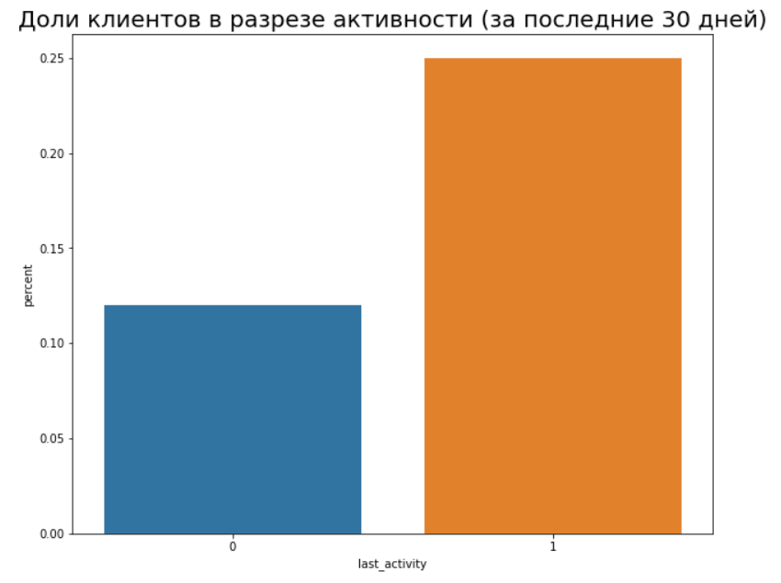
Есть проблема!
18% средний отток по всем клиентам
25%
активных
Среди клиентов с пропущенным балансом нет уходящих (предполагаю их баланс = 0).
Таких 2064 человека (20% клиентов банка), причем от активности в последний месяц это не зависит.
12%
неактивных

Slide 4
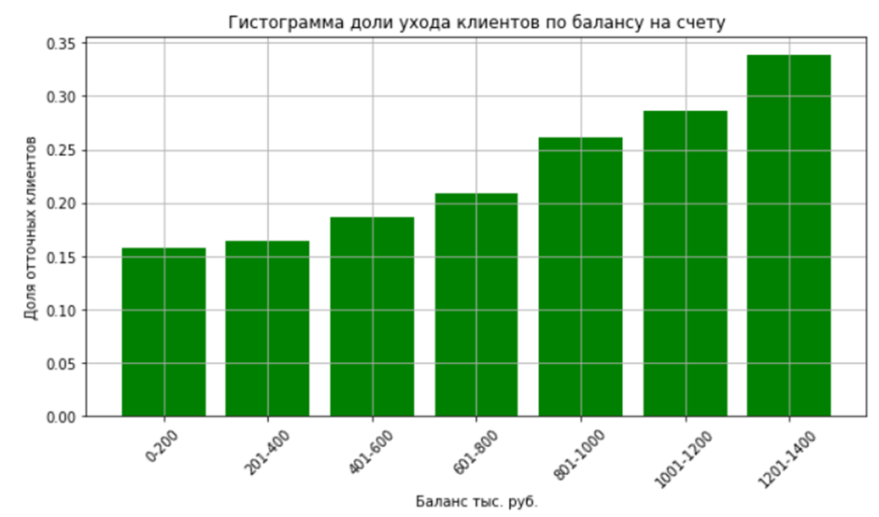
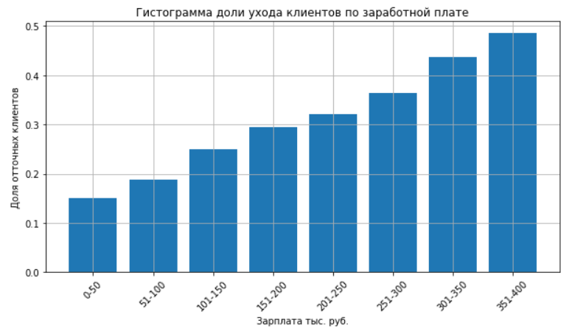
Тенденции линейной зависимости
С ростом баланса, заработной платы растет вероятность ухода клиентов.

Slide 5
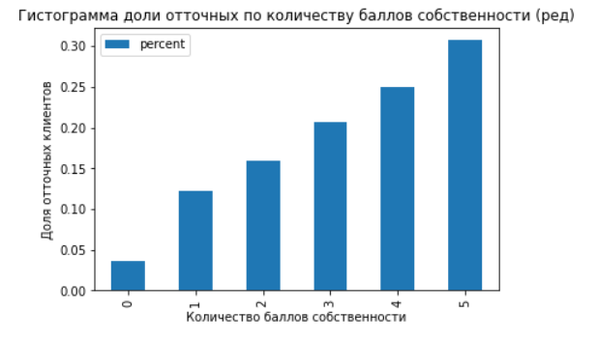
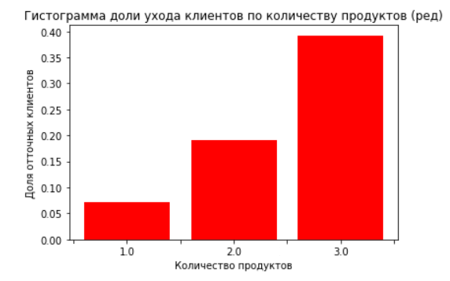
Тенденции линейной зависимости
Также с ростом числа баллов собственности, количества продуктов растет вероятность ухода клиентов.
P/S: в последние группы добавлены группы имеющие все остальные группы с большим порядковым номером для репрезентативной выборки.
И более
И более

Slide 6
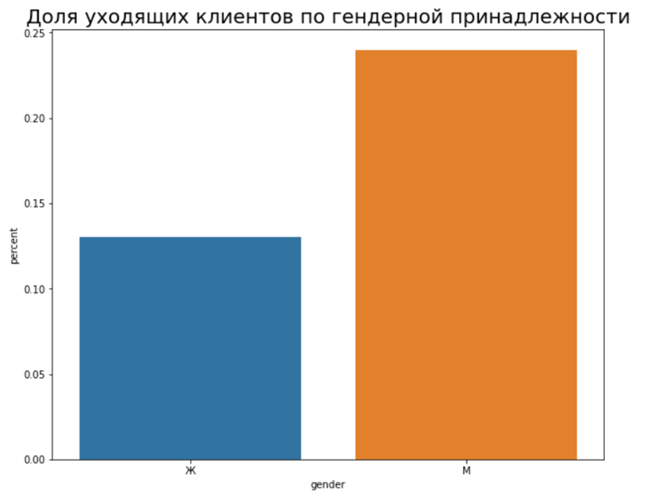
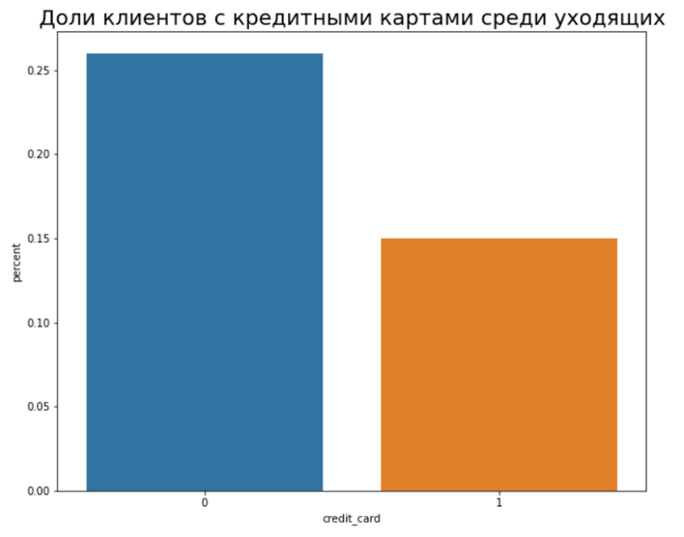
Дополнительные параметры зависимости
24%
26%
нет кредитки
мужчины
15%
есть кредитка
13%
женщины

Slide 7
Сегментация
Сегмент 1
Мужчины с 3-мя и более продуктами
726 клиентов
50% отток
Сегмент 2
Клиенты с 3-мя и более продуктами с зарплатой от 100_000 рублей
824 клиентов
48%
Сегмент 3
Мужчины с балансом больше нуля и без кредитной карты
1055 клиентов
42% отток
Сегмент 4
Мужчины с балансом от 100_000 рублей
1627 клиентов
41% отток
Сегмент 5
Активные клиенты без кредитной карты
1693 клиентов
35% отток
* На этот сегмент стоит обратить особое внимание
Всего все сегменты затрагивают 3651 клиентов.

Slide 8
Рекомендации:
Предлагается провести анализ оттока клиентов в разрезе определенных продуктов, так как вероятность ухода клиентов прямо пропорционально растет с числом используемых ими продуктов, а если какой-то продукт не нравится нашим клиентам, вероятнее его появление в списке используемых у клиентов, которые пользуются большим числом наших продуктов.
Также небезрезультатным может оказаться анализ использования вида канала общения с банком уходящих клиентов (мобильное приложение, интернет банкинг и т.п.)
Данный датасет не позволил провести такие анализы.

Slide 9
Спасибо за внимание!
Подготовил Data Analyst
Игорь Маркин
Для связи:
kazimar396@gmail.com

